Slide 1
得那山地为业
（12）

Slide 2
迦南美地在新约是指什么？
出 3:17 我也说：要将你们从埃及的困苦中领出来，往迦南人、赫人、亚摩利人、比利洗人、希未人、耶布斯人的地去，就是到流奶与蜜之地。
利 20:24 但我对你们说过，你们要承受他们的地，就是我要赐给你们为业、流奶与蜜之地。我是耶和华你们的 神，使你们与万民有分别的。
申 26:15 求你从天上、你的圣所垂看，赐福给你的百姓以色列与你所赐给我们的地，就是你向我们列祖起誓赐我们流奶与蜜之地。

Slide 3
迦南美地在新约是指什么？
象征神在基督里所赐给基督徒的祝福之地 （弗 1:3 愿颂赞归与我们主耶稣基督的父神！他在基督里曾赐给我们天上各样属灵的福气 ）
被仇敌占据，需要将其除灭才能享受神的祝福

Slide 4
我的心哪

Slide 6
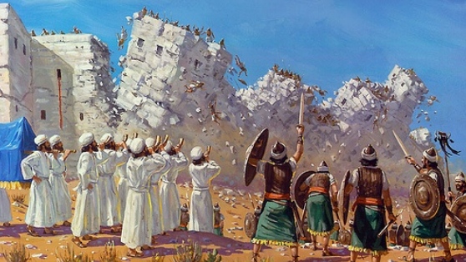
进入应许之地的第一场仗
认清我们的敌人：是内心的错误思想，不是不理想的环境

Slide 7
地上的肢体
太 5:29-30 若是你的右眼叫你跌倒，就剜出来丢掉，宁可失去百体中的一体，不叫全身丢在地狱里。 若是右手叫你跌倒，就砍下来丢掉，宁可失去百体中的一体，不叫全身下入地狱。
西 3:4-5 基督是我们的生命，他显现的时候，你们也要与他一同显现在荣耀里。 所以，要治死你们在地上的肢体，就如淫乱、污秽、邪情、恶慾，和贪婪。贪婪就与拜偶象一样。
雅 1:15 私慾既怀了胎，就生出罪来；罪既长成，就生出死来。
肉体
解决方法1
（学业、成就）
自我
依靠
解决方法2
（钱财）
解决方法3
（男女关系）
缺乏2
缺乏1
缺乏3
撒但的谎言：
你没有，你不行

Slide 8
认清及治死地上的肢体
耶利哥城
外面要进来的错误思想
内心已经有的、想放弃却无法放弃的错误思想（让我们难受的）
内心已经有的、可以放弃却不想放弃的错误思想（让肉体感觉好的）
耶利哥城
肉体
解决方法1
（学业、成就）
自我
依靠
解决方法2
（钱财）
解决方法3
（男女关系）
认清我们的敌人：是内心的错误思想，不是不理想的环境
缺乏2
缺乏1
缺乏3
撒但的谎言：
你没有，你不行

Slide 9
进入应许之地的第二场仗
书7:1 以色列人在当灭的物上犯了罪；因为犹大支派中，谢拉的曾孙，撒底的孙子，迦米的儿子亚干(he that troubles)取了当灭的物；耶和华的怒气就向以色列人发作。7:2 当下，约书亚从耶利哥打发人往伯特利(house of God) 东边、靠近伯亚文(house of iniquity)的艾城去，吩咐他们说：你们上去窥探那地。他们就上去窥探艾城。7:3 他们回到约书亚那里，对他说：众民不必都上去，只要二叁千人上去就能攻取艾城；不必劳累众民都去，因为那里的人少。7:4 于是民中约有叁千人上那里去，竟在艾城人面前逃跑了。7:5 艾城的人击杀了他们叁十六人，从城门前追赶他们，直到示巴琳，在下坡杀败他们；众民的心就消化如水。7:6 约书亚便撕裂衣服；他和以色列的长老把灰撒在头上，在耶和华的约柜前俯伏在地，直到晚上。7:7 约书亚说：哀哉！主耶和华阿，你为甚么竟领这百姓过约但河，将我们交在亚摩利人的手中，使我们灭亡呢？我们不如住在约但河那边倒好。7:8 主阿，以色列人既在仇敌面前转背逃跑，我还有甚么可说的呢？

Slide 10
进入应许之地的第二场仗
书7:9 迦南人和这地一切的居民听见了就必围困我们，将我们的名从地上除灭。那时你为你的大名要怎样行呢？7:10 耶和华吩咐约书亚说：起来！你为何这样俯伏在地呢？7:11 以色列人犯了罪，违背了我所吩咐他们的约，取了当灭的物；又偷窃，又行诡诈，又把那当灭的放在他们的家具里。7:12 因此，以色列人在仇敌面前站立不住。他们在仇敌面前转背逃跑，是因成了被咒诅的；你们若不把当灭的物从你们中间除掉，我就不再与你们同在了。7:13 你起来，叫百姓自洁，对他们说：你们要自洁，预备明天，因为耶和华以色列的 神这样说：以色列阿，你们中间有当灭的物，你们若不除掉，在仇敌面前必站立不住！7:14 到了早晨，你们要按着支派近前来；耶和华所取的支派，要按着宗族近前来；耶和华所取的宗族，要按着家室近前来；耶和华所取的家室，要按着人丁，一个一个的近前来。

Slide 11
进入应许之地的第二场仗
书7:15 被取的人有当灭的物在他那里，他和他所有的必被火焚烧；因他违背了耶和华的约，又因他在以色列中行了愚妄的事。7:16 于是，约书亚清早起来，使以色列人按着支派近前来，取出来的是犹大支派；7:17 使犹大支派（原文是宗族）近前来，就取了谢拉的宗族；使谢拉的宗族，按着家室人丁，一个一个的近前来，取出来的是撒底；7:18 使撒底的家室，按着人丁，一个一个的近前来，就取出犹大支派的人谢拉的曾孙，撒底的孙子，迦米的儿子亚干 (he that troubles)。7:19 约书亚对亚干说：我儿，我劝你将荣耀归给耶和华以色列的 神，在他面前认罪，将你所做的事告诉我，不要向我隐瞒。7:20 亚干回答约书亚说：我实在得罪了耶和华以色列的 神。我所做的事如此如此：7:21 我在所夺的财物中看见一件美好的示拿衣服，二百舍客勒银子，一条金子重五十舍客勒，我就贪爱这些物件，便拿去了。现今藏在我帐棚内的地里，银子在衣服底下。

Slide 12
进入应许之地的第二场仗
书7:22 约书亚就打发人跑到亚干的帐棚里。那件衣服果然藏在他帐棚内，银子在底下。7:23 他们就从帐棚里取出来，拿到约书亚和以色列众人那里，放在耶和华面前。7:24 约书亚和以色列众人把谢拉的曾孙亚干和那银子、那件衣服、那条金子，并亚干的儿女、牛、驴、羊、帐棚，以及他所有的，都带到亚割谷去。7:25 约书亚说：你为甚么连累我们呢？今日耶和华必叫你受连累。于是以色列众人用石头打死他，将石头扔在其上，又用火焚烧他所有的（他所有的原文作他们）。7:26 众人在亚干身上堆成一大堆石头，直存到今日。于是耶和华转意，不发他的烈怒。因此那地方名叫亚割谷（亚割就是连累的意思, trouble），直到今日。

Slide 13
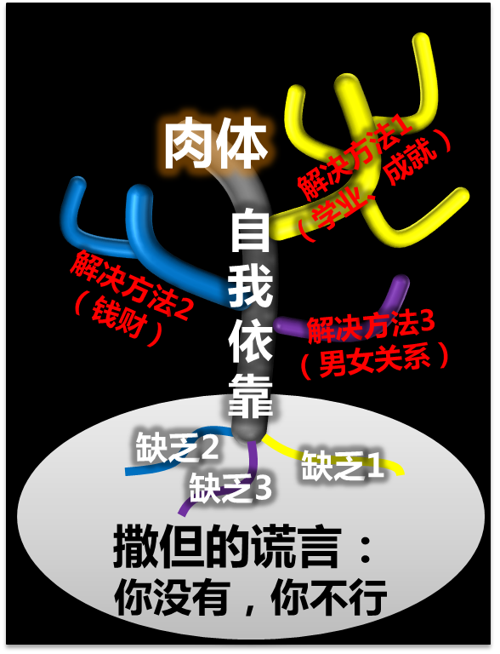
我们从中可以学习的功课
艾城
比耶利哥城小很多
以色列人有了得胜的经历却一开始失败了
约一5:4 因为凡从神生的，就胜过世界；使我们胜了世界的，就是我们的信心。

Slide 14
我们从中可以学习的功课
艾城
比耶利哥城小很多
以色列人有了得胜的经历却一开始失败了
加2:19 我因律法，就向律法死了，叫我可以向神活着。 2:20 我已经与基督同钉十字架，现在活着的不再是我，乃是基督在我里面活着；并且我如今在肉身活着，是因信神的儿子而活；他是爱我，为我捨己。
过了约旦河（有了新人启示）之后的失败无非是因为又与肉体认同了！

Slide 15
我们从中可以学习的功课
艾城
比耶利哥城小很多
以色列人有了得胜的经历却一开始失败了
来10:38 只是义人必因信得生。他若退后，我心里就不喜欢他。 10:39 我们却不是退后入沉沦的那等人，乃是有信心以致灵魂得救的人。
过了约旦河（有了新人启示）之后的失败无非是因为又与肉体认同了！

Slide 16
我们从中可以学习的功课
与肉体认同的方法：爱惜肉体或其中的罪
约一1:5 神就是光，在他毫无黑暗。这是我们从主所听见、又报给你们的信息。 1:6 我们若说是与神相交，却仍在黑暗里行，就是说谎话，不行真理了。 1:7 我们若在光明中行，如同神在光明中，就彼此相交，他儿子耶稣的血也洗净我们一切的罪。 1:8 我们若说自己无罪，便是自欺，真理不在我们心里了。 1:9 我们若认自己的罪（homologeo, properly, to say the same thing as another, i. e. to agree with），神是信实的，是公义的，必要赦免我们的罪，洗净我们一切的不义。 1:10 我们若说自己没有犯过罪，便是以神为说谎的，他的道也不在我们心里了。

Slide 17
我们从中可以学习的功课
与肉体认同的方法：爱世界
约一2:15 不要爱世界和世界上的事。人若爱世界，爱父的心 (the love of the Father) 就不在他里面了。 2:16 因为凡世界上的事，就象肉体的情慾（lust，缺乏感），眼目的情慾（lust，缺乏感） ，并今生的骄傲，都不是从父来的，乃是从世界来的。 2:17 这世界和其上的情慾（lusts，缺乏感）都要过去，惟独遵行神旨意的，是永远常存。

Slide 18
我们从中可以学习的功课
与肉体认同的方法：在缺乏感中行事
雅1:12 忍受试探的人是有福的，因为他经过试验以后，必得生命的冠冕；这是主应许给那些爱他之人的。 1:13 人被试探，不可说：「我是被神试探」；因为神不能被恶试探，他也不试探人。 1:14 但各人被试探，乃是被自己的私慾牵引诱惑的。 1:15 私慾既怀了胎，就生出罪来；罪既长成，就生出死来。
提前6:6 然而，敬虔加上知足的心便是大利了；

